Slide 1

Знаходження невідомого діленого
Математика
3 клас
Розділ 1. Повторення вивченого в 2 класі
Урок 15

Slide 2



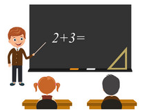



Налаштування на урок
Вправа «Очікування»
Вибери смайл, що відповідає твоєму очікуванню.
Сядьте, діти, всі рівненько.
Усміхніться всі гарненько,
Настрій на урок візьмемо,
Й працювати розпочнемо.
Усе буде добре!
Я впораюсь!
Я зможу!
Я виконаю!
Я вивчу!
Я зрозумію!

Slide 3
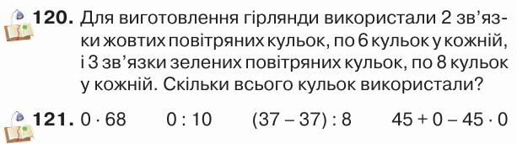
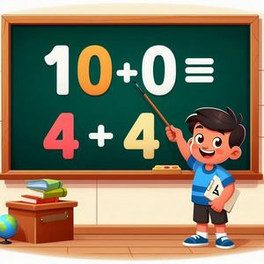
Перевірка домашніх вправ
На сторінці 19 задачу № 111
та розв’язати вирази № 112
Повторити таблицю множення на 2,3,4

Slide 4
План уроку
Обчислення буквених виразів
Математичний диктант
Розв’язання задач
Знаходження діленого

Slide 5

Усні обчислення
5 · 0 =
0
73 · 0 =
0
16 + 58 · 0 =
16
0 · 5 =
0
0 · 73 =
0
(16 + 58) · 0 =
0
43 · 1 – 1 =
42
43 · (1 – 1) =
0
Підручник
Ст.21 №122

Slide 6



Усні обчислення
Назви пропущені числа у таблиці.
Як знайти невідоме ділене?
Ділене | 21 | 32 | 12 | 27 | 20 | 18 | 14
Дільник | 7 | 4 | 6 | 3 | 5 | 3 | 2
Частка | 3 | 8 | 2 | 9 | 4 | 6 | 7

Slide 7


Віднови рівності
21:7=
3
18:2=
9
5:1=
5
0:4=
0
Підручник
Ст.21 №124

Slide 8
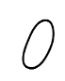
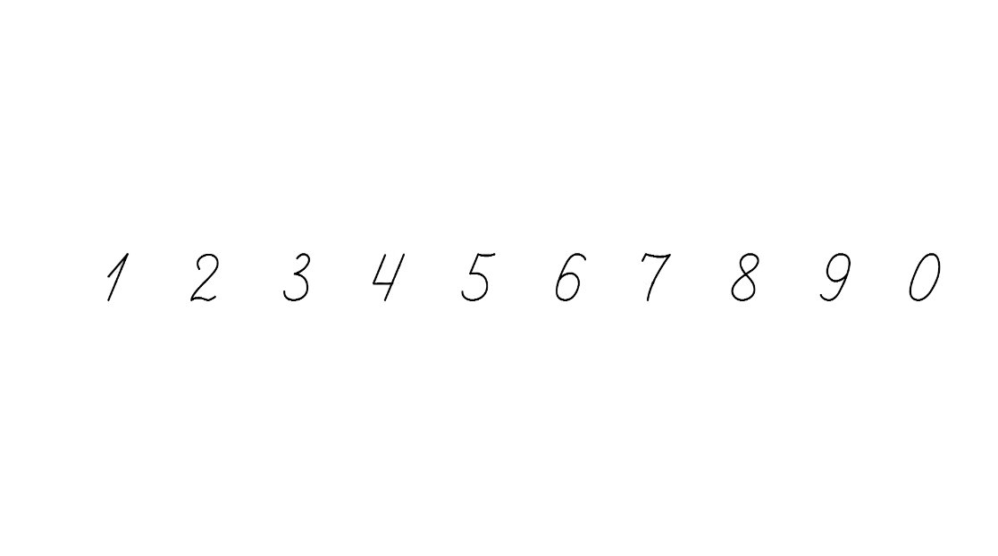

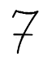


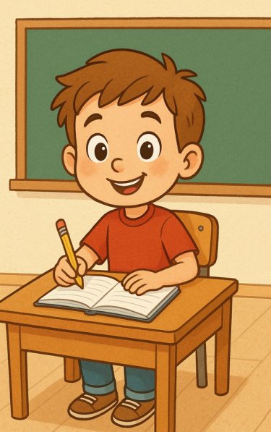
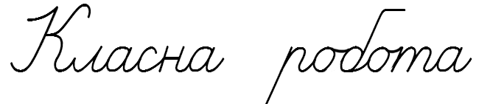
Математичний диктант
3 ∙ 4
2 ∙ 9
4 ∙ 8
3 ∙ 7
2 ∙ 6
27 : 3
16 : 2
21 : 3
14 : 2
24 : 3
12, 18, 32, 21, 12, 9, 8, 7, 7, 8

Slide 9
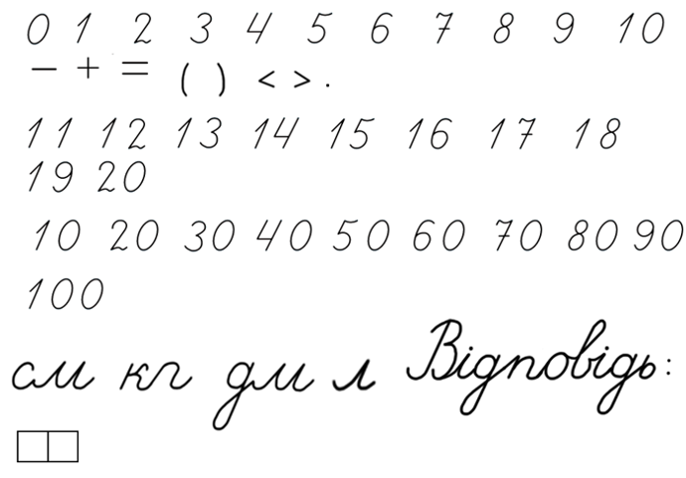


·
Розв’яжи задачу 125 усно
Усі квітки розділили на букети, по 3 квітки в кожному, і отримали 7 таких букетів. Скільки квіток використали?
∙
( кв.)
21 квітку використали.
Підручник
Ст.21 №125

Slide 10
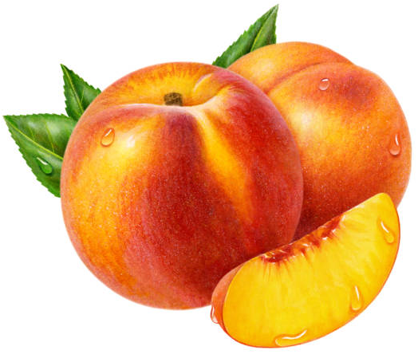
·
:
Розв’яжи задачу
Для приготування однієї порції фруктового салату потрібно 2 персики. Після приготування 6 таких порцій залишилося ще 3 персики. Скільки персиків було спочатку?
?кг
Було –
Викор. – 6п. по 2п.
Залиш. – 3п.
1) 2 ∙ 6 =
12 (п.) використали.
2) 12 + 3 =
15 (п.)
спочатку було 15 персиків.
Підручник
Ст.22 №126

Slide 11

Знайди значення буквеного виразу 50 - с · 3,
якщо с = 5, с = 9, с = 8.
50 - с ·3
якщо с = 5 , то 50 – с · 3 =
50 - 5 · 3 =
35
якщо с = 9, то 50 - с · 3 =
50 - 9 · 3 =
23
якщо с = 8, то 50 - с · 3 =
50 - 8 · 3 =
26
Підручник
Ст.22 №127

Slide 12
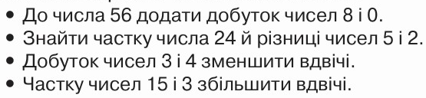
Запиши вирази й обчисли їх значення
56 + 8 ∙ 0 =
56
3 ∙ 4 : 2 =
6
24 : (5 – 2) =
8
15 : 3 ∙ 2 =
10
Підручник
Ст.22 №128

Slide 13

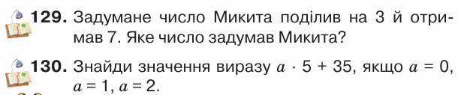
Домашнє завдання
На сторінці 22 задачу № 129
та розв’язати вирази № 130
Повторити таблицю множення на 2,3,4

Slide 14


Рефлексія. Вправа «Мікрофон»
Як знайти невідоме ділене?
Що одержимо при множенні або діленні числа на 1?
Що одержимо при множенні або діленні 0 на число?

Slide 15



Рефлексія
Намалюй смайлик, що відображає твою роботу на уроці
Все вийшло! Уроком задоволений(на)!
Не зовсім все виходило, але я старав(лася).
Мало що вийшло, не розумів(ла).

